Slide 1
Tập làm văn - LỚP 4
Trường Tiểu học Long Biên

Slide 2
Thứ năm ngày 22 tháng 1 năm 2022
Tập làm văn
Kiểm tra viết

Slide 3
YÊU CẦU CẦN ĐẠT
Viết được bài văn tả đồ vật (Kiểm tra viết)

Slide 4
Nêu cấu tạo của bài văn miêu tả đồ vật?
Mở bài: Giới thiệu về đồ vật em tả.
(Đồ vật em định tả là gì? Tại sao em có nó? Có nó vào dịp, thời gian nào?)
2. Thân bài:
Tả bao quát: Hình dáng, kích thước, màu sắc.
Tả chi tiết:
- Tả các bộ phận của đồ vật
- Tả công dụng / cách dùng của đồ vật.
- Hoạt động hoặc kỉ niệm của em đối với đồ vật đó.
3. Kết bài: Nêu cảm nghĩ ( tình cảm) của em với đồ vật.

Slide 5
Đề bài gợi ý:
1. Tả chiếc cặp sách của em.
2. Tả cái thước kẻ của em.
3. Tả cây bút chì của em.
4. Tả cái bàn học ở lớp hoặc ở nhà của em.
Hãy chọn 1 trong các đề trên và viết thành bài văn hoàn chỉnh vào vở Tập làm văn.

Slide 6
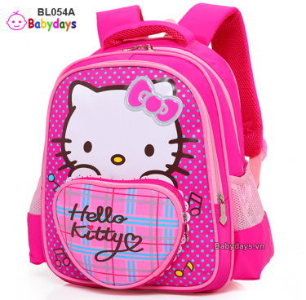
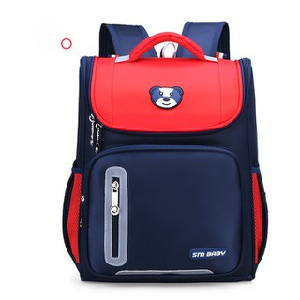
1. Tả chiếc cặp sách của em.

Slide 7
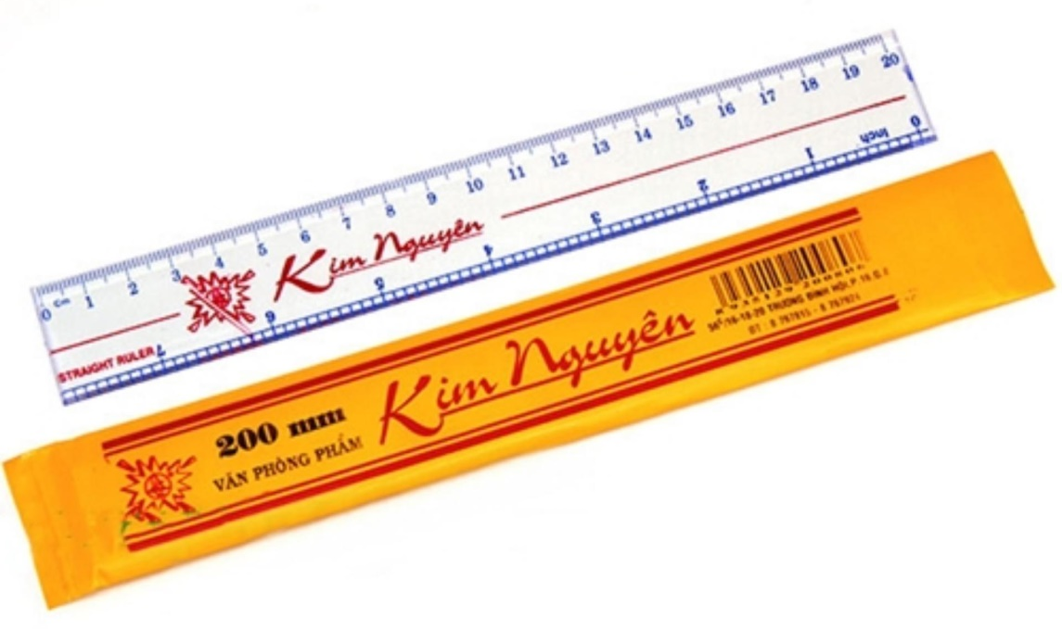
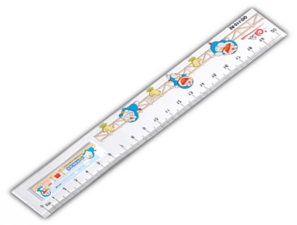
2. Tả cái thước kẻ của em.

Slide 8
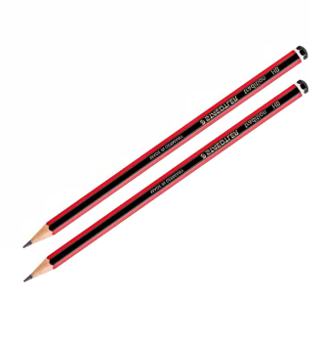
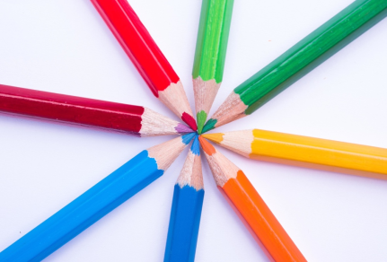
3. Tả cây bút chì của em.

Slide 9
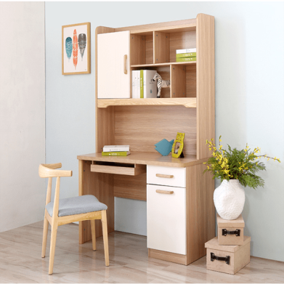
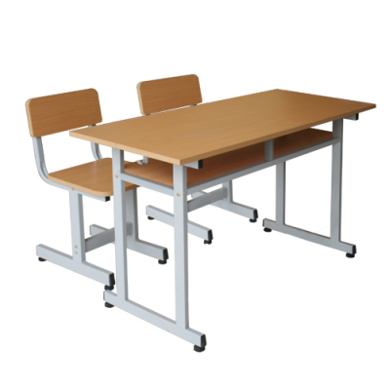
4. Tả cái bàn học ở lớp hoặc ở nhà của em.

Slide 10
Chọn đề bài và thực hành viết bài
1. Tả chiếc cặp sách của em.
2. Tả cái thước kẻ của em.
4. Tả cái bàn học ở lớp hoặc ở nhà của em.
3. Tả cây bút chì của em.

Slide 11
Tả chiếc cặp sách của em
1. Mở bài
- Cái cặp là vật dụng gần gũi với em nhất.
- Cặp được mẹ mua cho vào dịp đầu năm học mới
2. Thân bài
a. Tả bao quát
- Cặp hình hộp chữ nhật.
- Làm bằng vải bò, có quai đeo.
b. Tả chi tiết
- Mặt trước màu xanh lam, có trang trí hình chú mèo con đáng yêu đang tung tăng trên đường.
- Đường viền nắp cặp màu vàng, nổi bật trên mặt cặp.
- Khóa cặp làm bằng sắt xi bóng nhoáng
- Mặt sau hình chữ nhật, màu xanh đậm hơn mặt trước.
- Dây đeo màu xanh đậm, lót xốp rất êm.
- Bên trong có ba ngăn, một ngăn chính và hai ngăn phụ.
- Có một túi nhỏ để đựng đồ dùng học tập.
- Mỗi ngăn được ngăn cách một lớp vải dù, mềm và chắc.
- Mỗi khi đóng, mở khóa nghe lách cách.
3. Kết bài
- Cặp giúp em bảo quản sách vở.
- Em xem cặp như người bạn thân.
- Em giữ gìn cặp cẩn thận để dùng được bền, đẹp.

Slide 12
Tả cái thước kẻ của em
1. Mở bài
- Giới thiệu về cái thước.
+ Ai mua hoặc ai tặng? (bạn em tặng)
+ Mua hoặc tặng vào dịp nào? (bạn theo gia đình chuyển đến nơi ở mới).
2. Thân bài
a. Tả bao quát cái thước:
+ Hình dáng: chiều dài? Chiều ngang? (chiều dài 20 cm, chiều ngang mỗi cạnh là 2 cm).
b. Tả chi tiết:
+ Màu sắc của từng mặt thước: (màu lam).
+ Mặt thước trang trí như thế nào? (vạch kẻ đều nhau đánh dấu từng cm).
3. Kết bài
- Em giữ gìn thước kẻ cẩn thận vì đó là món quà kỉ niệm của bạn.
- Em coi thước kẻ như người bạn thân thiết.

Slide 13
Tả cây bút chì của em.
1. Mở bài
- Giới thiệu chiếc bút chì mà em muốn tả
- Em có nó trong trường hợp nào? (cùng mẹ đi nhà sách)
- Do ai tặng hoặc mua cho em? (mẹ mua)
2. Thân bài
a. Tả bao quát
- Hình dáng chiếc bút (dài và thon)
- Màu sắc: Màu trắng sữa
- Dài khoảng bao nhiêu? (khoảng 15 xăng-ti-mét)
b. Tả chi tiết
- Tả chi tiết từng bộ phận:
+ Đầu bút (gắn cục tẩy)
+ Thân bút (hình lục giác, thon dài, được khắc một dòng chữ tiếng Anh màu nâu)
+ Ngòi bút (chì than màu đen nhọn hoắt lộ ra)
- Công dụng của cây bút
3. Kết bài
Cảm nghĩ của em về cây bút chì đó

Slide 14
Tả cái bàn học ở lớp hoặc ở nhà của em
Gợi ý:
1. Mở bài:
Cái bàn em ta là bàn ở lớp hay ở nhà? Bàn kê ở đâu? Em dùng bàn vào thời gian nào?
2. Thân bài:
- Tả bao quát: Bàn kiểu gì? Làm bằng loại gỗ gì? Còn mới hay cũ? Kích thước chung (dài, rộng, cao...) thế nào?
- Tả từng bộ phận:
+ Mặt bàn: được làm bằng gì? màu sắc? độ bóng? cách trang trí, hình dáng, kích thước?
+ Chân bàn: có mấy cái? độ dài? cách sắp xếp các chân, độ vững chãi?...
+ Ngăn bàn: nằm ở đâu? có mấy ngăn? dài, rộng ra sao? dùng để đựng những đồ dùng gì?
3. Kết bài:
Việc giữ gìn, sự gắn bó và những kỉ niệm của em đối với cái bàn đó như thế nào?

Slide 15
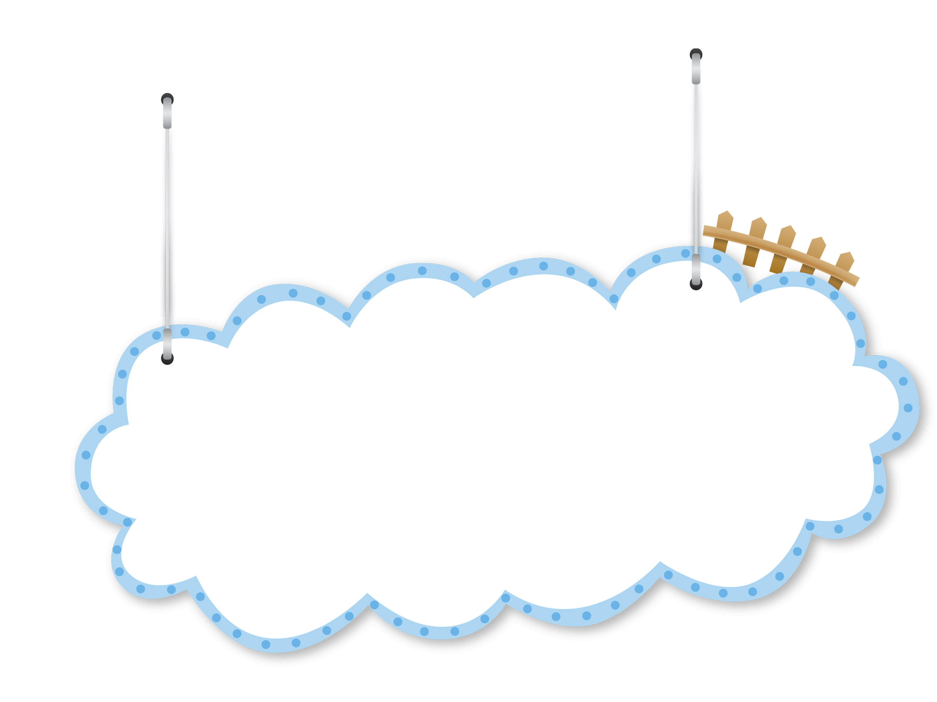
Hoàn thành bài văn
Vận dụng
Ghi nhớ nội dung bài học
Chuẩn bị bài mới

Slide 16
CHÀO TẠM BiỆT CÁC EM!
HÃY TÍCH CƯC LUYỆN TẬP TDTT
CÙNG THỰC HIỆN TỐT THÔNG ĐIỆP 5K NHÉ!

